Slide 1

Séminaire 2016
Juin Reims

Slide 2

Le résultat financier n’est que la conséquence d’un travail et non un objectif

Slide 3
Le coefficient moyen de 1.52
Pourquoi ?

Slide 4
Le modèle économique de la profession et la construction de ses coûts fixes :
Coefficient sur Achat : C’est un chiffre forcément supérieur a 1 et qui multiplie le montant total des achats pour donner le prix de vente.
Ex : pour un Coef de 1.52 et un prix d’achat de 100 € on aura un prix de vente de 152 € et une marge sur vente de 52 €.
Taux de Marge sur vente :
C’est le taux multipliant le prix de vente et donnant la marge brute dégagée. Ce ratio n’est qu' contrôle final puisqu’ il est nécessaire de connaitre le prix de vente pour déterminer la marge brute dégagée.
Ex : si on a un prix de vente de 152 € et que nos achats totaux sont de 100 € alors notre Marge brute (MB) est de 52 € (152 – 100) et notre taux de marge brute est de 34.21% (52/152°°)
Marge brute (MB) ou VA (valeur ajoutée) : On déduit du prix de vente, tous les achats directs et cout de production nécessaire à la constitution du stand, on prend les achats de menuiserie, électricité, transport, location de mobilier, vidéo, les couts de coursiers, d’affrètement, les frais de déplacement, les achats comme Ikea ou autres.
La marge brute sert à payer le cœur de métier et les frais de structure, c'est-à-dire les salaires ou freelance de concepteur, commerciaux, administratif, direction ainsi que les frais de structure comme le loyer, crédit, fluides, fourniture, informatique, etc…

Slide 5
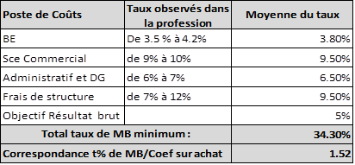
La composition du Prix
Le modèle économique

Slide 6
1.52 est la bouée
1.60 est l’objectif de croisière
La profession qui réalise le plus petit coefficient moyen sont les distributeurs (Gros Jean, CTN, point P) et les hypermarchés avec un coefficient de 1.33 (données INSEE 2013), mais la productivité est de 1.8 Millions par personne.
Les agences de stands avec une productivité de 480 000 €/personne ne peuvent pas être en dessous.
Juin 2016.

Slide 7
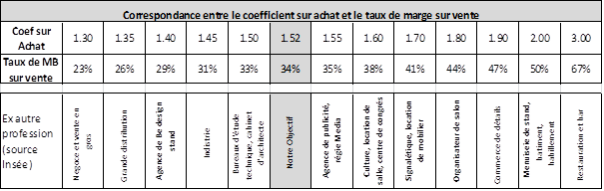
Le Coefficient et la correspondance Marge

Slide 8
Quelques logiques de chiffrages
Un collaborateur d’agence (Opérationnel, concepteur, commercial, technique) doit générer entre 1800 et 2200 € de CA par jours. Exemple : un stand de 20 000 € ne doit pas prendre plus de 10 jours hommes.
Rapporté au seul chargé d’affaires, le ratio du CA/jour est de 4 600 €. Sur un stand de 20 000 € un chargé d’affaire doit y passer 4 jours.

Slide 9


